Slide 1
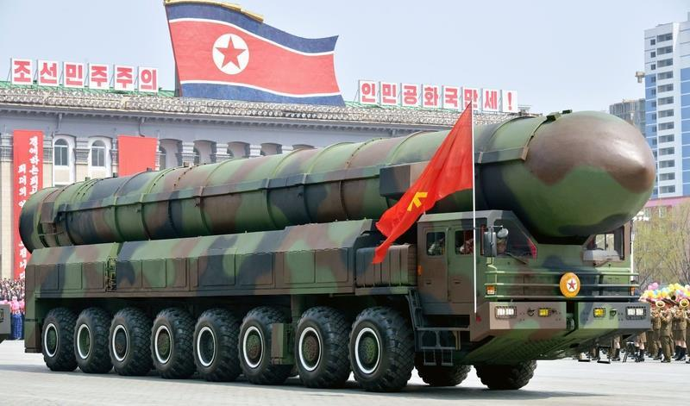
降道降劫之因由 悟見講

Slide 2
降道降劫之因由 悟見講

Slide 3
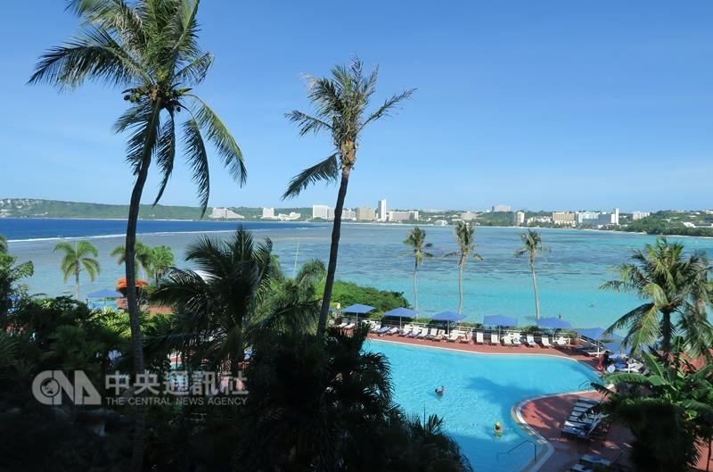
降道降劫之因由 悟見講

Slide 4
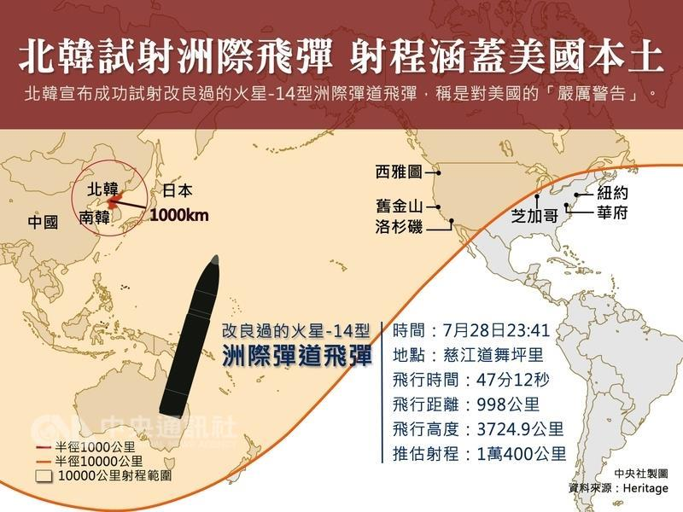
降道降劫之因由 悟見講

Slide 5
降道降劫之因由 悟見講
一、降道是老母諾言
無極老母說
問母娘 至何時方把家還， 母言答 三期末大開普渡。
今時下運已至 為母降道， 差三佛辦末後 普渡收圓。

Slide 6
降道降劫之因由 悟見講
二、拯救生靈而降道
無極老母說
六萬年大清算 應於此時 分玉石分善惡 各地插籌
不忍得這玉石 俱焚不判 垂金線現靈光 海內行舟
千條路萬條路 無有生路 逢生路惟一貫 天道速求

Slide 7
降道降劫之因由 悟見講
三、人心敗壞而降劫
無極老母說
爾不想亙古來 大劫何有 堯舜禹聖安邦 得樂悠悠
人心正天心順 有何劫降 人心邪惡孽召 浩劫橫流

Slide 8
降道降劫之因由 悟見講
四、人失綱常災劫降
無極老母說
君不君臣不臣、 父不父子不子、 夫不義婦失規、 兄不寬弟不忍、 朋友失信
為士者只談理不按理做 為農者挪桑界真理未究 為工者他不講精勤堅樸 為商者賣假貨誆哄愚流

Slide 9
降道降劫之因由 悟見講
五、修行缺德災劫降
無極老母說
僧家子失卻了三皈五戒、 道家子變左旁正法全丟、 儒家子讀皮毛假自稱聖。
今時下如果是無此劫降 舉世上再無有一個賢儔

Slide 10
降道降劫之因由 悟見講
六、上天降那些劫難
無極老母說 這種災那種難不為其論 最怕這水火風刷洗全球 黑七七四十九無有日月 開地府放鬼魂齊把命勾
黑漆漆陰森森寒光滿世 齊討債命還命債將錢酬 十分中死七分三分受苦 只死得血成河骨堆山坵

Slide 11
降道降劫之因由 悟見講
七、人如何躲劫避難
三天主考說 世界末日現危機 全求倒懸萬民淒 欲尋桃源何處有 惟修天道是歸宿
無極老母說
千條路萬條路無有生路 逢生路惟一貫天道速求
想脫劫想避難速立功果 為母我命仙佛護兒優游 醒悟者隨母我無極而返 不醒悟遭浩劫打入牢囚

Slide 12
降道降劫之因由 悟見講
八、不修道難躲災劫
無極老母說
得天道再不可三心二意 智慧劍斬牽纏名利速丟 如若是貪凡情背理忘聖 九九劫打殘靈地獄來囚
明機運識天意方是賢儔 真天道在暗選拔取賢僚 現時下天開科那個知曉 希聖賢希仙真在己勤勞
三千六四萬八全然有份 行得遲走得慢枉自嚎啕 明白了時機運隨母而返 不識時生癡心大劫難逃

